Slide 1
UMĚLE VYTVOŘENÉ STRUKTURY
ŠABLONA
NARATIVNÍ ANALÝZA
STAVBA
KONSTRUKT V PSYCHOMETRICE
PROPOJENÍ
KONSTRUKT/
KONSTRUKTIVIZMUS
OBLASTI S VYMEZENÝM OBSAHOM
PŘEDSTAVA
STRUKTURA
SÍTĚ, SOUVISLOSTI MEZI RYSAMA
VÝTVOR
INTERPRETACE VJEMŮ
TEORIE
KELLY
GEOMETRIE
REALITA

Slide 2
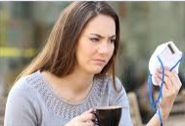
Někdo vám vypráví o:
ženě, mezi 40 – 50 lety
cítí příznaky respiračního onemocnění
chodí do práce – kanceláře sdílené s dalšími lidmi
pracuje tvrdě a výkonně
nenosí roušku

Slide 3
PROFESIONÁLNÍ POJMY
Práce je důležitější než .... otázka priorit
Nedostatek empatie
Není konformní
Nechce si připustit že tu nemoc má
Inklinuje ke konspiračním teoriím
Nízká inteligence
Malá svědomitost
Alexithymie
LAICKÉ POJMY
Nezodpovědná
Nestará se o své zdraví
Silná nezávislá žena
Pocit elitářství
Hloupá

Slide 4
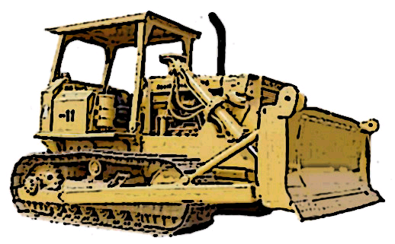
PULL
PUSH

Slide 5
PROFESIONÁLNÍ POJMY
Práce je důležitější než .... otázka priorit
Nedostatek empatie
Není konformní
Nechce si připustit že tu nemoc má
Inklinuje ke konspiračním teoriím
Nízká inteligence
Malá svědomitost
Alexithymie
LAICKÉ POJMY
Nezodpovědná
Nestará se o své zdraví
Silná nezávislá žena
Pocit elitářství
Hloupá
PULL
peníze, ocenění v práci, …
PUSH
nedostatek empatie, není konformní, alexithymie
nezodpovědná, hloupá, malá svědomitost …

Slide 6
PROFESIONÁLNÍ POJMY
Práce je důležitější než .... otázka priorit
Nedostatek empatie
Není konformní
Nechce si připustit že tu nemoc má
Inklinuje ke konspiračním teoriím
Nízká inteligence
Malá svědomitost
Alexithymie
LAICKÉ POJMY
Nezodpovědná
Nestará se o své zdraví
Silná nezávislá žena
Pocit elitářství
Hloupá
PULL
peníze, ocenění v práci, …
PUSH
nedostatek empatie, není konformní, alexithymie
nezodpovědná, hloupá, malá svědomitost …

Slide 7
PROFESIONÁLNÍ POJMY
Práce je důležitější než .... otázka priorit
Nedostatek empatie
Není konformní
Nechce si připustit že tu nemoc má
Inklinuje ke konspiračním teoriím
Nízká inteligence
Malá svědomitost
Alexithymie
LAICKÉ POJMY
Nezodpovědná
Nestará se o své zdraví
Silná nezávislá žena
Pocit elitářství
Hloupá
PULL
peníze, ocenění v práci, …
PUSH
Konstruování ≈ AKTIVNÍ dávání smyslu/významu; interpretování světa
nedostatek empatie, není konformní, alexithymie
nezodpovědná, hloupá, malá svědomitost …

Slide 8
PROFESIONÁLNÍ POJMY
Práce je důležitější než .... otázka priorit
Nedostatek empatie
Není konformní
Nechce si připustit že tu nemoc má
Inklinuje ke konspiračním teoriím
Nízká inteligence
Malá svědomitost
Alexithymie
?
LAICKÉ POJMY
Nezodpovědná
Nestará se o své zdraví
Silná nezávislá žena
Pocit elitářství
Hloupá
konstrukt ≈ stavba, umělý výtvor, šablona, intepretace vjemů,
představa, výtvor, teorie, psychometrický konstrukt

Slide 9
KONSTRUKTIVISTICKÝ PERSPEKTIVA – DVOJÍ ROVINA
V dalších seminářích uvidíte, že:
Konstruování je komplexní
Konstruování je dynamické
Konstruování se děje na rovině individuální, relační a sociální.
Existují nástroje k mapování lidského konstruování – KONSTRUKTIVISTICKÉ METODY

Slide 10
UMĚLE VYTVOŘENÉ STRUKTURY
ŠABLONA
NARATIVNÍ ANALÝZA
STAVBA
KONSTRUKT V PSYCHOMETRICE
PROPOJENÍ
KONSTRUKT/
KONSTRUKTIVIZMUS
OBLASTI S VYMEZENÝM OBSAHOM
PŘEDSTAVA
STRUKTURA
SÍTĚ, SOUVISLOSTI MEZI RYSAMA
VÝTVOR
INTERPRETACE VJEMŮ
TEORIE
KELLY
GEOMETRIE
REALITA

